Slide 1



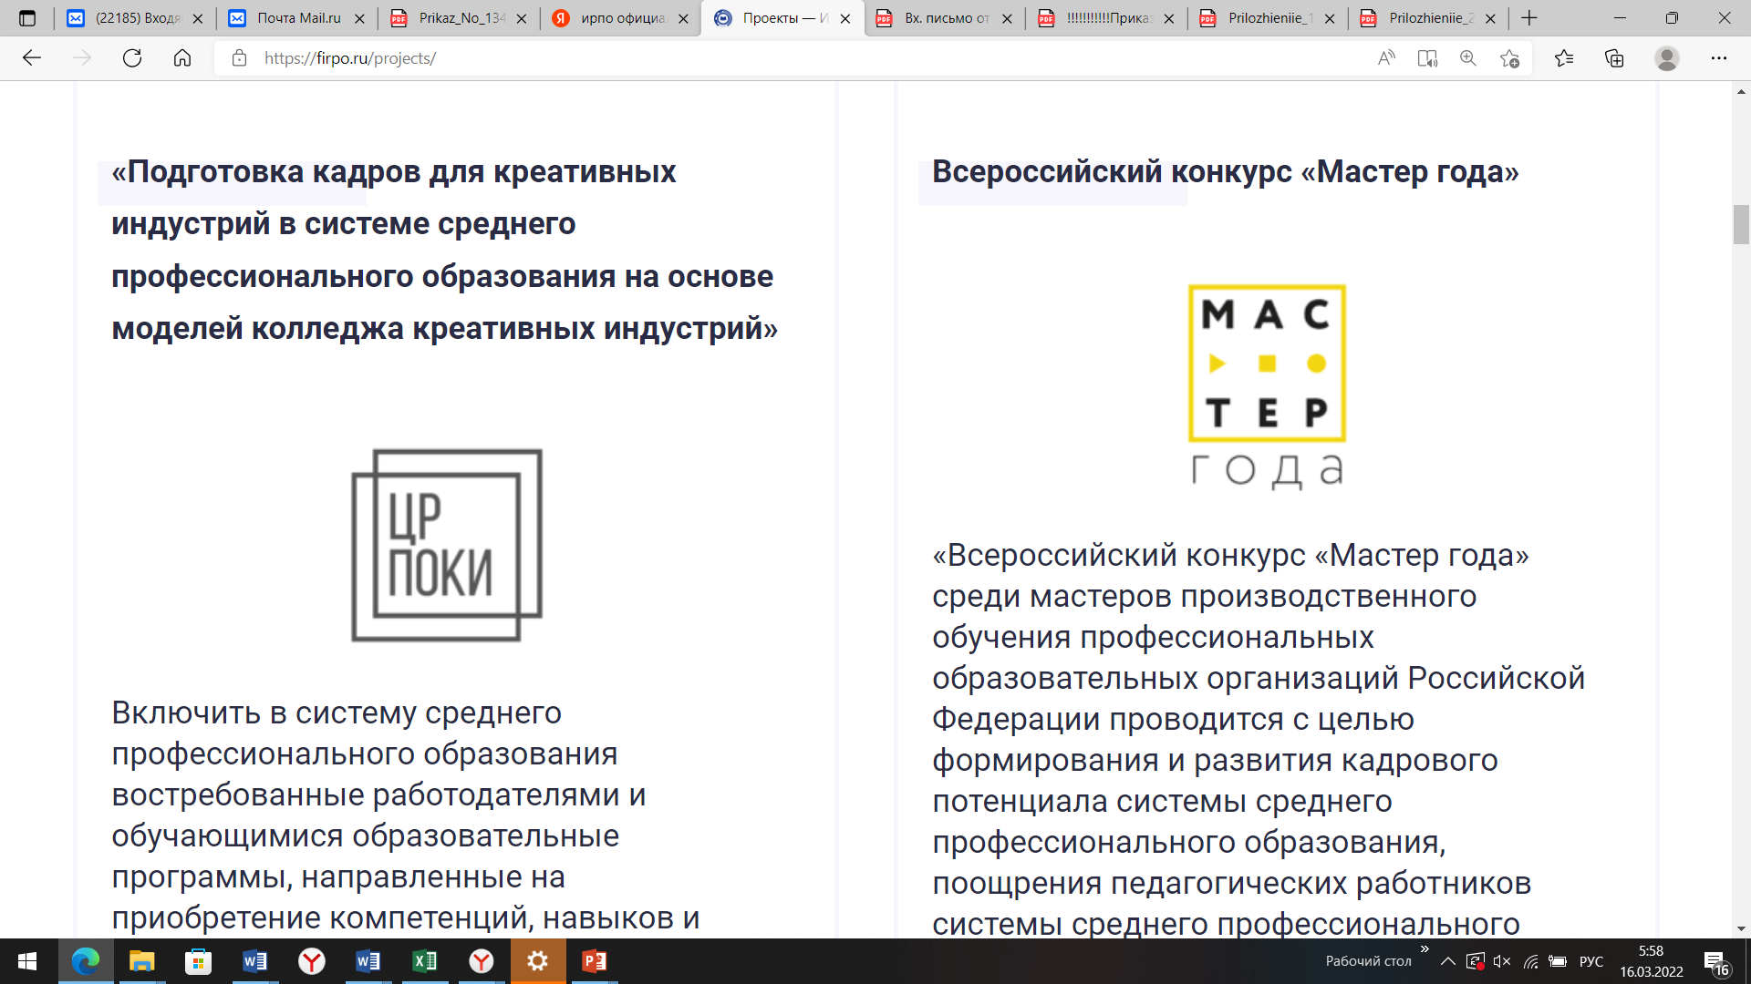
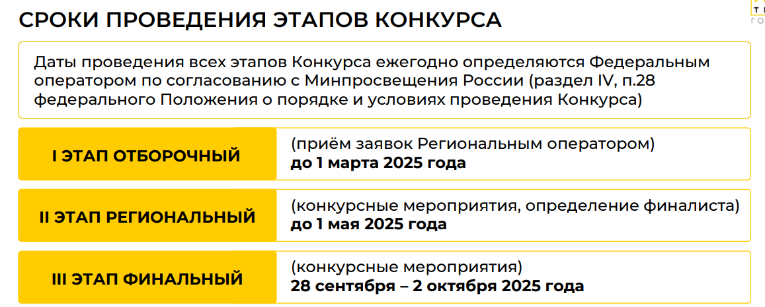
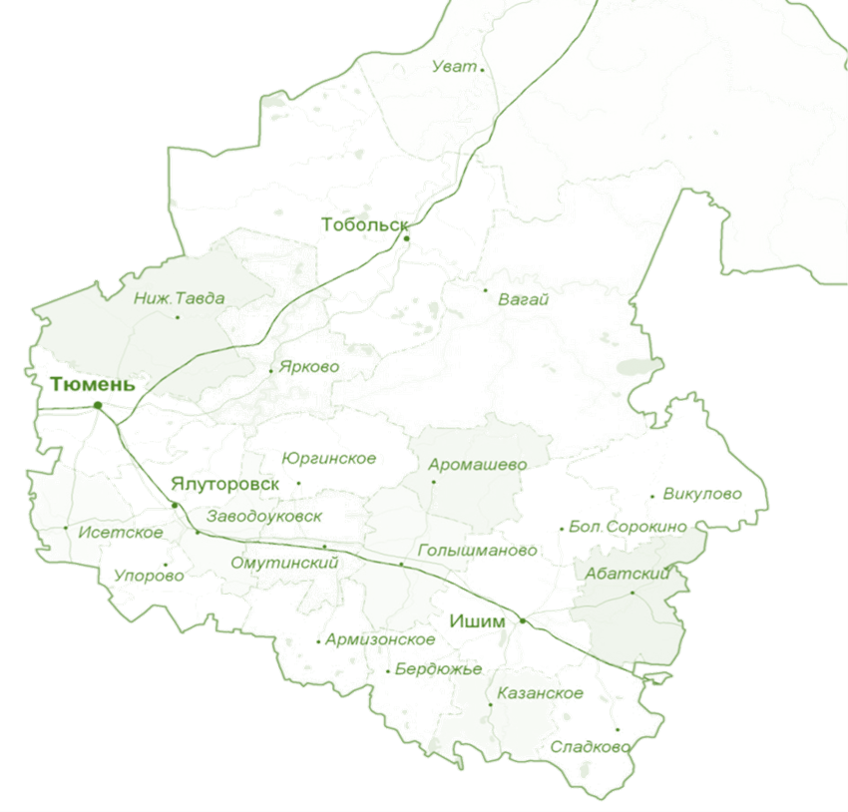
Кафедра подготовки и сопровождения управленческих кадров
Мастер Года 2025
БРЕНДБУК Мастер Года
26.12.2024 г.

Slide 2


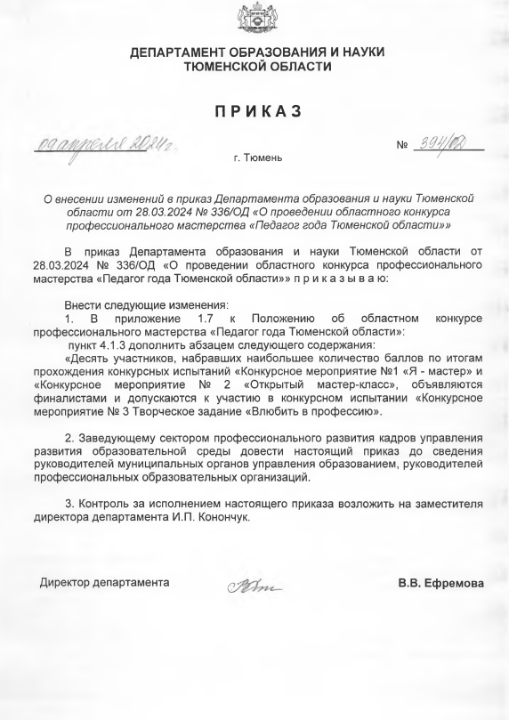
«ПЕДАГОГ ГОДА ТЮМЕНСКОЙ ОБЛАСТИ»
номинация «Мастер года» 2025
30-летию конкурса
«Учитель года»
в Тюменской области
посвящается
НОВОЕ
положение в 2024 году
От 09.04.2024
Конкурс направлен
- на выявление талантливых педагогических работников,
- повышения престижа педагогического труда,
- пропаганды передовых идей в области профессионального образования и подготовки кадров,
- а также изучения и распространения лучшего педагогического опыта.
Проводится
- для мастеров производственного обучения
- или преподавателей учебных дисциплин, профессиональных модулей, междисциплинарных курсов, практик профессионального цикла.
Организацию и проведение 3 этапа «Мастер года»
осуществляет
Министерство просвещения Российской Федерации и
ФГБОУ ВО «Государственный университет просвещения»
Оператором Конкурса
на I (отборочном) и II (региональном) этапах
в Тюменской области является
Департамент образования и науки Тюменской области,
ТОГИРРО

Slide 3

«ПЕДАГОГ ГОДА ТЮМЕНСКОЙ ОБЛАСТИ»
в номинации «Мастер года»
30-летию конкурса
«Учитель года»
в Тюменской области
посвящается
В 2025 году (как и в 2022, 2023, 2024 году)
Кандидат на участие в Конкурсе должен иметь конкретные достижения, подтверждаемые документами по одному или нескольким следующим критериям:
готовил выпускников, успешно прошедших государственную итоговую аттестацию (ГИА-ДЭ)
имеет опыт разработки и внедрения инновационных методов преподавания и воспитания,
имеет опыт подготовки призеров и/или победителей региональных/национальных/международных чемпионатов профессионального мастерства по стандартам «Ворлдскиллс»
имеет опыт подготовки призеров и/или победителей региональных/национальных/международных чемпионатов «Абилимпикс»
имеет опыт подготовки призеров и/или победителей региональных/национальных/международных чемпионатов ArtMasters
иные профессиональные конкурсные мероприятия

Slide 4

«ПЕДАГОГ ГОДА ТЮМЕНСКОЙ ОБЛАСТИ»
номинация «Мастер года»
ПАКЕТ документов
I (отборочного) этапа Всероссийского Конкурса «Мастер года»:
сроки – 09.01.-01.03.2025
информация от ПОО ТО
(до 03.03.2025)
ПАКЕТ документов
II (Регионального) этапа Всероссийского Конкурса «Мастер года».
От ПОО ТО
(до 03.03.2025)
Про каждого участника (min 4+1) !!!
отборочного этапа ПОО ТО (бумажный и электронный) Пакет документов (ведомости 1,2; протокол; справка о достижениях от ПОО ТО, подтвержденные достижения участников и их обучающихся)
Видео «Я-мастер» (3 мин.), «Мастер-класс» (40 мин)
Краткая информационная карта (в Ворде!)
Фото: портретная, жанровая
Заявление,
Согласие на обработку данных
Копии: паспорта, ИНН страхового свидетельства
Опись документов, ПАПКА!
Победителя и финалиста отборочного этапа
ПОО ТО
Пакет документов (ведомости 1,2; протокол; справка о достижениях от ПОО ТО, подтвержденные достижения участника/победителя отборочного этапа и его обучающихся)
Видео «Я-мастер» (3 мин.), «Мастер-класс» (40 мин)
Краткая информационная карта
Фото: портретная, жанровая
Заявление, Согласие на обработку данных
Копии: паспорта, ИНН страхового свидетельства,
Опись документов, ПАПКА

Slide 5
«ПЕДАГОГ ГОДА ТЮМЕНСКОЙ ОБЛАСТИ»
номинация «Мастер года» 2025
№п/п | Наименование | Кол-во ед./шт. | Цена за ед./шт. | Сумма Руб.
Расходные материалы
1 | Бейджики | 6 | 100 | 600
2 | Ножи | 7 | 200 | 1400
3 | Перчатки одноразовые | 21 | 20 | 420
4 | Бумажные полотенца | 7 | 200 | 1400
5 | Нетканые полотенца | 7 | 200 | 1400
6 | Овощечистка | 7 | 100 | 700
7 | Мешки мусорные | 7 |  | 70
8 | Контейнеры одноразовые | 30 | 20 | 600
Продукты
1 | Яблоки (средние, ровные) | 7 | 130 | 260
2 | Помидоры (средние, ровные) | 7 | 180 | 360
3 | Огурцы (гладкие) | 7 | 180 | 360
4 | Морковь (ровная, диаметр не менее 5см.) | 7 | 50 | 100
 | Итого: |  |  | 7670
ПАКЕТ документов
Областного конкурса «Педагог года 2025».
информация от ПОО ТО
(к 03.03.2025)
Представление от ПОО ТО (сканн)
Заявление (сканн)
3.1. СОГЛАСИЕ СУБЪЕКТА НА ОБРАБОТКУ ПЕРСОНАЛЬНЫХ ДАННЫХ
3.2. СОГЛАСИЕ НА ОБРАБОТКУ ПЕРСОНАЛЬНЫХ ДАННЫХ,
РАЗРЕШЁННЫХ ДЛЯ РАСПРОСТРАНЕНИЯ
4.1 Заявка на мастер-класс (оборудование) (сканн+ ВОРД !!!)
4.2. СМЕТА (к понедельнику 27.03.2023) (сканн, подписан директором+ ВОРД !!!)
5. -Краткая информационная карта участника Областного конкурса (ВОРД !!)+
разные ФОТО
6. Заявление на перевод вознаграждения
7. Копии: паспорта, ИНН, страхового свидетельства, банковские реквизиты,

Slide 6
30-летию конкурса
«Учитель года»
в Тюменской области
посвящается
Программа (проект)
областного конкурса профессионального мастерства
«Педагог года Тюменской области – 2025» Номинация «Мастер года»
Регионального этапа Всероссийского конкурса профессионального мастерства «Мастер года 2025»
ОТКРЫТИЕ
Областного/регионального этапа
конкурса профессионального мастерства
«Педагог года Тюменской области» где-уточняется
Базовая площадка проведения
ГАПОУ ТО «????»
Жеребьевка участников для проведения конкурсных мероприятий в день открытия
Конкурсное мероприятие №3
Творческое задание —
«Влюбить в профессию»
демонстрирует профессиональные компетенции по формированию мотивации выбора профессии для разных категорий слушателей в нестандартной обстановке (до 30 мин.)
Конкурсное мероприятие № 1
«Я-мастер» (оценивание видеовизитки 3 мин) + ответы на вопросы региональной комиссии (10 минут, 8 баллов)
Конкурсное мероприятие № 2
«Открытый мастер-класс»
(учебное практико-ориентированное занятие с группой обучающихся – 45 мин.,
самоанализ, ответы на вопросы - 10 мин ,
сьемка, продукт видео 50 мин) (50 минут)
Конкурсное мероприятие №4
«Конструктивный разговор»
(не оценивается) обязательное
присутствие ВСЕХ участников

Slide 7
30-летию конкурса
«Учитель года»
в Тюменской области
посвящается
Программа (проект)
областного конкурса профессионального мастерства
«Педагог года Тюменской области – 2025» Номинация «Мастер года»
Регионального этапа Всероссийского конкурса профессионального мастерства «Мастер года 2025»
1 тур заочный этап | 2 тур очный этап
Все участники | Все участники
Конкурсное испытание: направление пакета документов с достижениями кандидата (заочно) | Конкурсное испытание «Конкурсное испытание №1 «Я - мастер» (очно) | Конкурсное испытание «Конкурсное испытание №2 «Открытый мастер-класс» (очно) | Конкурсное испытание «Конкурсное испытание №3 Творческое задание «Влюбить в профессию» (очно)
видеоролик (до 3 минут) видеоролик (40 минут) -пакет документов 1 этапа (отборочного) | 10 минут: Видеоролик (до 3 мин) | 55 минут: -проведение мастер-класса (45); -самоанализ и ответы на вопросы (10) видеоролик (50 минут) | До 30 минут
Максимальное количество баллов: 8 | Максимальное количество баллов: 50 | Максимальное количество баллов: 60 | Максимальное количество баллов: 50

Slide 8
«ПЕДАГОГ ГОДА ТЮМЕНСКОЙ ОБЛАСТИ»
номинация «Мастер года» 2025
«Учитель года»
в Тюменской области
посвящается
09.00 –10.00 | Прибытие, регистрация участников, региональной комиссии гостей конкурса
10.00 –11.50 | ОТКРЫТИЕ областного конкурса профессионального мастерства «Педагог года Тюменской области» Регионального этапа Всероссийского конкурса профессионального мастерства «Мастер года»
11.50 – 12.30 | ТРАНСФЕР до ГАПОУ ТО «Тюменский медицинский колледж»
12.30 –13.00 | Прибытие, регистрация участников, членов региональной комиссии, гостей конкурса на базовую площадку
13.00 –13.10 | Жеребьевка участников для проведения конкурсных мероприятий №1
13.10 –13.45 | Обеденный перерыв
13.45 –14.00 | Конкурсное мероприятие № 1: « Я - мастер» (видео 3 мин. в разрезе педагогической концепции - публичное монологическое выступление.) Участник № 1 и т.д.

Slide 9


Семинар-практикум
«Подготовка к Всероссийскому конкурсу профессионального мастерства «Мастер года 2025»
Цель конкурсного испытания: демонстрация конкурсантом методической компетентности и собственного опыта в вопросах подготовки обучающихся, основанной на передовых технологиях и методиках практической подготовки, и полученных образовательных результатов.
Формат конкурсного испытания: представление конкурсантом эффективных методических практик организации процесса обучения и воспитания обучающихся в соответствии с ценностными ориентирами и современными социокультурными тенденциями развития образования.
Оценка конкурсного испытания осуществляется по 5 критериям. Каждый критерий включает 5 показателей, раскрывающих содержание критерия.
Каждый показатель оценивается в баллах:
2 балла – «показатель проявлен в полной мере»;
1 балл – «показатель проявлен частично»;
0 баллов – «показатель не проявлен».
Максимальная оценка, выставляемая одним экспертом за конкурсное испытание – 50 баллов.
Регламент конкурсного испытания: 10 минут
( видеоролик 3 минут.+ вопросы региональной комиссии)
«ПЕДАГОГ ГОДА ТЮМЕНСКОЙ ОБЛАСТИ»
в номинации «Мастер года»

Slide 10
Семинар-практикум
«Подготовка к Всероссийскому конкурсу профессионального мастерства «Мастер года 2025»
Актуальность и методическая обоснованность представленного опыта
1.1. Обосновывает собственные педагогические идеи, опираясь на имеющийся эффективный опыт преподавания
1.2. Демонстрирует актуальность представляемой технологии / методов / приемов
1.3. Демонстрирует связь современных достижений науки в преподаваемой предметной области в рамках учебного предмета, дисциплины, междисциплинарного курса, профессионального модуля, практик
1.4. Обосновывает целесообразность предлагаемых решений в преподавании и доказывает их практическую значимость
1.5. Обосновывает педагогическую целесообразность демонстрируемой технологии/методов/приемов
«ПЕДАГОГ ГОДА ТЮМЕНСКОЙ ОБЛАСТИ»
в номинации «Мастер года»

Slide 11
Семинар-практикум
«Подготовка к Всероссийскому конкурсу профессионального мастерства «Мастер года 2025»
2.Культура публичного выступления
2.1. Грамотно и оптимально использует разные источники информации и формы работы с образовательными ресурсами
2.2. Демонстрирует глубину и широту знаний по теме, корректно и грамотно использует понятийный аппарат и научный язык
2.3.Демонстрирует грамотность речи и языковую культуру
2.4. Проявляет способность к анализу своей деятельности и осмыслению опыта, видит точки роста в своем личностном и профессиональном развитии
2.5. Выступает четко и конкретно, излагает позицию ясно и кратко, показывает точное видение педагогической концепции
«ПЕДАГОГ ГОДА ТЮМЕНСКОЙ ОБЛАСТИ»
в номинации «Мастер года»

Slide 12
Семинар-практикум
«Подготовка к Всероссийскому конкурсу профессионального мастерства «Мастер года 2025»
3. Знание передовых технологий практической подготовки
3.1. Демонстрирует взаимосвязь образовательных результатов учебного предмета теоретической части (дисциплины, межпредметного курса, профессионального модуля) с практической подготовкой
3.2. Демонстрирует владение передовыми технологиями практической подготовки обучающихся по преподаваемому учебному предмету (дисциплине, профессиональному модулю, междисциплинарному курсу)
3.3. Обосновывает целесообразность применяемых педагогических технологий в педагогической деятельности
3.4. Демонстрирует методы, способы формирования у обучающихся учебной мотивации в получаемой профессии/специальности
3.4. Демонстрирует авторские педагогические решения в педагогической деятельности
«ПЕДАГОГ ГОДА ТЮМЕНСКОЙ ОБЛАСТИ»
в номинации «Мастер года»

Slide 13
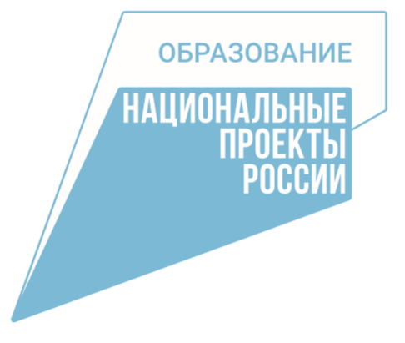
Семинар-практикум
«Подготовка к Всероссийскому конкурсу профессионального мастерства «Мастер года 2025»
4. Умение анализировать собственную деятельность
4.1. Демонстрирует результативность и потенциальные эффекты представляемых технологий/ методов/ приемов
4.2. Проявляет способность к анализу своей деятельности и осмыслению опыта
4.3. Находит проблемные точки роста в своем профессиональном и личностном развитии
4.4. Предлагает конкретные рекомендации по использованию демонстрируемой технологии в педагогической деятельности
4.5. Убедительно анализирует представляемые образовательные достижения обучающихся в результате применения презентуемой педагогической системы
«ПЕДАГОГ ГОДА ТЮМЕНСКОЙ ОБЛАСТИ»
в номинации «Мастер года»

Slide 14
Семинар-практикум
«Подготовка к Всероссийскому конкурсу профессионального мастерства «Мастер года 2025»
5. Общая и профессиональная эрудиция
5.1. Широта и масштабность взгляда на профессию
5.2. Умение формулировать общие тенденции развития профессионального образования
5.3. Демонстрация связи с практикой, обращение внимания на вызовы времени и запросы социума
5.4. Понимание ценностных ориентиров современной системы образования и наличие мировоззренческой позиции
5.5. Понимание смысла своей собственной педагогической деятельности
«ПЕДАГОГ ГОДА ТЮМЕНСКОЙ ОБЛАСТИ»
в номинации «Мастер года»

Slide 15
«ПЕДАГОГ ГОДА ТЮМЕНСКОЙ ОБЛАСТИ»
в номинации «Мастер года»
I (отборочный) этап
Конкурсное мероприятие № 1 «Я - мастер»
Форма предоставления материалов:
I этап. Конкурсное мероприятие № 1 «Я – мастер» (публичное монологическое выступление) Материал предоставляется в формате видеозаписи в электронном виде.
Содержание материалов:
Приветствие и название представляемого субъекта РФ.
О себе:
  Фамилия, имя, отчество конкурсанта.
  Место работы (наименование ПОО в соответствии с Уставом).
  Педагогический стаж/общий стаж.
  Квалификационная категория.
  Преподаваемые дисциплины 2022-2025гг.
6. Сведения о прохождении дополнительного профессионального образования (повышение квалификации, профессиональная переподготовка, иное).
7. Публикации.

Slide 16

«ПЕДАГОГ ГОДА ТЮМЕНСКОЙ ОБЛАСТИ»
в номинации «Мастер года»
I (отборочный) этап
Конкурсное мероприятие № 1 «Я - мастер» (продолжение)
Требования к видеозаписи:
Продолжительность видеозаписи не более 3 минут.
Видеозапись должна быть полностью уникальна.
Окончательный вариант смонтированной видеозаписи сохранять в форматах AVI, МP4.
Минимальное разрешение видеозаписи – 1280x720 для 16:9. Ориентация – горизонтальная.
Использование специальных программ и инструментов при съёмке и монтаже видеозаписи самостоятельно решается участником Конкурса.
Образовательная организация направляет на Конкурс только одну видеозапись (соответствующую конкурсному мероприятию).
При монтаже видеозаписи могут использоваться фотографии и архивные материалы.
8. На конкурс НЕ принимаются видеозаписи:
8.1. Рекламного характера;
8.2. Оскорбляющие достоинство и чувства других людей;
8.3. Не раскрывающие тему Конкурса;
8.4. Противоречащие действующему законодательству;
8.5. Противоречащие нормам этики.

Slide 17
Конкурсное мероприятие № 2 «Открытый мастер-класс»
(учебное практико-ориентированное занятие с группой обучающихся – 45 мин.,
самоанализ, ответы на вопросы - 10 мин ,
сьемка, продукт видео 50-55 мин)
08.30 –09.00 | Прибытие, регистрация участников, региональной комиссии и гостей конкурса. Кофе-пауза
09.00–10.00 | Конкурсное мероприятие № 2: «Открытый мастер-класс» Участник № 1
10.00–10.10 | перерыв
10.10 –11.10 | Конкурсное мероприятие № 2: «Открытый мастер-класс» Участник № 2
11.10 –11.20 | перерыв
09.10 –15.20 | Жеребьевка участников для проведения конкурсных мероприятий №3

Slide 18

Цель конкурсного испытания: демонстрация конкурсантом профессиональных компетенций в области проведения и анализа учебного занятия как основной формы организации образовательного процесса.
Формат конкурсного испытания: учебное занятие по учебному предмету, дисциплине, междисциплинарному курсу, профессиональному модулю, который проводится конкурсантом в профессиональной образовательной организации, утвержденной региональной комиссией в качестве площадки проведения конкурсного испытания.
Конкурсное мероприятие № 2 «Открытый мастер-класс» - учебное занятие с группой обучающихся, подобранной региональной комиссией.
Регламент конкурсного испытания: 55 минут:
-проведение учебного занятия - 45 минут,
-самоанализ урока и ответы на вопросы – до 10 минут;
-видеоролик (20 минут!!!!) не более 2 МБ.
Технологическая карта, метод рекомендации +++
«ПЕДАГОГ ГОДА ТЮМЕНСКОЙ ОБЛАСТИ»
в номинации «Мастер года»

Slide 19
Оценка конкурсного испытания осуществляется по 5 критериям. Каждый критерий включает 5 показателей, раскрывающих содержание критерия.
Каждый показатель оценивается в баллах:
2 балла – «показатель проявлен в полной мере»;
1 балл – «показатель проявлен частично»;
0 баллов – «показатель не проявлен».
Максимальная оценка, выставляемая одним экспертом за конкурсное испытание – 50 баллов.
Методическое мастерство и творчество
1.Обеспечивает методическую целостность и структурированность учебного занятия
2. Целесообразно использует технологии, методы, приемы и формы организации учебной деятельности
3. Демонстрирует на учебном занятии основные компоненты своей методической системы
4. Обеспечивает четкую структуру и хронометраж учебного занятия
5. Обеспечивает обоснованный и оптимальный для данного учебного занятия объем и содержание информации
«ПЕДАГОГ ГОДА ТЮМЕНСКОЙ ОБЛАСТИ»
в номинации «Мастер года»

Slide 20
в 2025 году
2. Использование передовых технологий практической подготовки в своей профессиональной деятельности, владение методиками практической подготовки
2.1.Демонстрирует на учебном занятии обоснованное применений передовых технологий практической подготовки обучающихся в соответствии с профессиональными компетенциями профессии или специальности
2.2.Применяет в практических видах работ на учебном занятии задания, ориентированные на формирование профессиональных компетенций профессии или специальности
2.3. Обоснованно использует программное обеспечение, ориентирование на формирование профессиональных компетенций обучающихся
2.4.Создает проблемные учебные ситуации, моделирующие производственный процесс, формирующий профессиональные навыки обучающихся
2.5. Применяет деятельности подход на учебном занятии при формировании профессионального навыка
«ПЕДАГОГ ГОДА ТЮМЕНСКОЙ ОБЛАСТИ»
в номинации «Мастер года»

Slide 21
«Учитель года»
в Тюменской области
посвящается
3. Организация работы обучающихся, умение взаимодействовать с обучающимися
3.1. Целесообразно и эффективно использует приемы формирования и поддержания мотивации обучающихся на учебном занятии
3.2. В организации учебной деятельности на учебном занятии учитывает возрастные особенности группы обучающихся
3.3. Демонстрирует корректное профессиональное общение с обучающимися, создает на учебном занятии ситуации сотрудничества
3.4. Обеспечивает нацеленность всех структурных и методических элементов учебного занятия на достижение обучающимися индивидуального образовательного результата
3.5. Обеспечивает психолого-педагогическую поддержку обучающихся учебной группы, в том числе с особыми образовательными потребностями и ограниченными возможностями здоровья
«ПЕДАГОГ ГОДА ТЮМЕНСКОЙ ОБЛАСТИ»
в номинации «Мастер года»

Slide 22
4. Использование информационно-коммуникационных, здоровьесберегающих технологий
4.1. Целесообразно и на достаточном уровне использует ИКТ-технологии
4.2. Реализует здоровьесберегающие подходы, использует приемы снятия напряжения и смену видов учебной деятельности обучающихся
4.3. Демонстрирует обоснованное применение электронный учебно-методических пособий, возможностей интерактивной доски
4.4. Демонстрирует применение интерактивных методов обучения, в том числе с применением цифровых образовательных ресурсов
4.5. Применяет в учебном занятии модели, макеты, модуляторы, симуляторы и другие средства, имитирующие производственные операции и процессы
«ПЕДАГОГ ГОДА ТЮМЕНСКОЙ ОБЛАСТИ»
в номинации «Мастер года»

Slide 23
«Учитель года»
в Тюменской области
посвящается
5.Результативность учебного занятия
5.1. Демонстрирует постановку и достижение планируемых результатов учебного занятия
5.2. Планирует результаты учебного занятия с учетом ПООП, в соответствии с рабочей программой
5.3. Планирует результаты учебного занятия в соответствии с целью, задачами, содержанием, формами и способами учебной деятельности
5.4. Привлекает обучающихся к планированию цели, задач и результатов учебного занятия
5.5. Владеет инструментарием оценивания результативности учебного занятия
«ПЕДАГОГ ГОДА ТЮМЕНСКОЙ ОБЛАСТИ»
в номинации «Мастер года»

Slide 24
6.Рефлексивная культура
6.1. Владеет оценочно-рефлексивным инструментарием
6.2. Соотносит использованные на учебном занятии методы и приёмы с поставленной целью, задачами и достигнутыми результатами
6.3. Демонстрирует взаимосвязь проведенного занятия с методическими принципами, представленными в методической мастерской, сочетание элементов структуры урока в соответствии с планом и его реализацией, аргументированно обосновывает свои действия
6.4. Обеспечивает наличие рефлексивно-оценочных элементов в структуре учебного занятия
6.5. Демонстрирует готовность и способность к профессиональной рефлексии во время самоанализа учебного занятия и беседы с экспертами
«ПЕДАГОГ ГОДА ТЮМЕНСКОЙ ОБЛАСТИ»
в номинации «Мастер года»

Slide 25
Конкурсное мероприятие №3 Творческое задание
«Влюбить в профессию».
Цель конкурсного испытания: демонстрация конкурсантом профессиональных компетенций по формированию мотивации выбора профессии для разных категорий участников в нестандартной обстановке
08.30 –09.00 | Прибытие, регистрация участников, региональной комиссии и гостей конкурса. Кофе-пауза
09.00-09.30 | Конкурсное мероприятие №3 Творческое задание — «Влюбить в профессию» Участник №1
09.30-09.40 | перерыв
09.40- 10.10 | Конкурсное мероприятие №3 Творческое задание — «Влюбить в профессию» Участник №2
10.10- 10.20 | перерыв
10.20- 10.40 | Конкурсное мероприятие №3 Творческое задание — «Влюбить в профессию» Участник №3

Slide 26
Конкурсное мероприятие №3 Творческое задание
«Влюбить в профессию».
Формат конкурсного испытания: профориентационное мероприятие, которое проводится конкурсантом на площадке, утверждённой Региональной рабочей группой. Конкурсант проводит мероприятие в режиме реального времени по подготовленному им сценарию в группе, состоящей из разных категорий слушателей, определенной Региональной рабочей группой.
Целевая аудитория: до 12 человек из категорий: обучающиеся общеобразовательных организаций, обучающиеся профессиональных организаций, родители обучающихся общеобразовательных организаций и профессиональных образовательных организаций, другие категории граждан, в том числе 50+.
Регламент конкурсного испытания: до 30 минут.
Конкурсное испытание проводится н площадке, утверждённой Региональной рабочей группой, в присутствии членов региональной конкурсной комиссии и участников регионального Конкурса.
Тему и форму проведения конкурсного испытания конкурсанты определяют самостоятельно. Последовательность выступлений конкурсантов определяется жеребьевкой.

Slide 27
Конкурсное мероприятие №3 Творческое задание
«Влюбить в профессию».
Порядок оценивания конкурсного испытания: оценивание конкурсного задания осуществляется региональной конкурсной комиссии и участниками мероприятия из числа целевой группы путём заполнения оценочного листа.
Оценивание производится по критериям, каждый из которых раскрывается через пять показателей. Каждый показатель оценивается по шкале от 0 до 2 баллов,
где 0 баллов — «показатель не проявлен»,
1 балл — «показатель проявлен частично»,
2 балла — «показатель проявлен в полной мере»
Максимальная оценка за конкурсное испытание — 50 баллов.

Slide 28
Конкурсное мероприятие №3 Творческое задание
«Влюбить в профессию».
Порядок оценивания конкурсного испытания: оценивание конкурсного задания осуществляется региональной конкурсной комиссии и участниками мероприятия из числа целевой группы путём заполнения оценочного листа.
Оценивание производится по критериям, каждый из которых раскрывается через пять показателей. Каждый показатель оценивается по шкале от 0 до 2 баллов,
где 0 баллов — «показатель не проявлен»,
1 балл — «показатель проявлен частично»,
2 балла — «показатель проявлен в полной мере»
Максимальная оценка за конкурсное испытание — 50 баллов.

Slide 29
Конкурсное мероприятие №3 Творческое задание
«Влюбить в профессию».
Критерии и показатели
Актуальность и методическая обоснованность содержания занятия
1.1. Демонстрирует соответствие содержания занятия заявленной тематике конкурсного испытания
1.2. Демонстрирует нестандартные решения, идеи, аргументированность и убедительность
1 З. Демонстрирует обоснованность применяемых методов, способов, технологий в соответствии с презентуемой специальностью/профессией
1 А. Выбирает форму организации деятельности и использует адекватные методы с учетом возрастных особенностей участников
1.5. Стимулирует активность и интерес участников к выполнению заданий, побуждает к обсуждению вопросов

Slide 30
Конкурсное мероприятие №3 Творческое задание
«Влюбить в профессию».
Коммуникативная и речевая культура, личная ориентированность
2.1. Демонстрирует соблюдение языковых норм русского языка, точность и выразительность речи
2.2. Демонстрирует культуру публичного выступления, логичность и образность речи, харизматичность
2.3. Демонстрирует применение эффективных приемов построения коммуникации: аргументированность, взвешенность, конструктивность предложений для развития интереса участников
2.4. Корректно и грамотно использует понятийный аппарат по теме
2.5. Демонстрирует построение эффективного диалогового взаимодействия с участниками, поддерживает содержательную «обратную связь», проявляет эмпатию

Slide 31
Конкурсное мероприятие №3 Творческое задание
«Влюбить в профессию».
З. Эффективность организация взаимодействия с участниками
3.1. Эффективно организует совместную работу участников, создает условия для выражения личностной индивидуальной позиции участников
3.2. Создает доброжелательную атмосферу, безопасную и комфортную образовательную среду
3.3. Применяет дифференциацию заданий с учетом специфики возрастных групп участников
3.4. Демонстрирует примеры эмпатии, психолого-педагогической поддержки участников, в том числе с особыми образовательными потребностями и ограниченными возможностями здоровья
3.5. Демонстрирует корректное профессиональное общение с участниками, создает на занятии ситуации сотрудничества и вовлеченности в совместную деятельность

Slide 32
Конкурсное мероприятие №3 Творческое задание
«Влюбить в профессию».
4. Презентабельность занятия
4.1. Демонстрирует логичность и целостность презентуемых материалов на занятии, отражающих профессиональные качества конкурсанта
4.2. Демонстрирует обоснованность использования иллюстративных материалов (фото, рисунки, диаграммы и др.)
4.3. Демонстрирует корректность используемого контента (тексты, изображения, графика — читаемые, воспринимаемые аудиторией, в соответствии с темой занятия)
4.4. Демонстрирует качество оформления занятия: отсутствие орфографических ошибок в материалах, единообразие стиля оформления, соответствие теме профориентационного занятия
4.4. Демонстрирует творческий подход и оригинальность представления профориентационного занятия
4.5.Демонстрирует практическую направленность

Slide 33
Конкурсное мероприятие №3 Творческое задание
«Влюбить в профессию».
5, Результативность занятия
5.1. Решает поставленные задачи и достигает запланированных результатов
5.2. Демонстрирует вариативность и продуктивность решений предлагаемых профессиональных задач
5.3. Вызывает позитивные эмоциональные реакции участников, профессиональный интерес и создает мотивирующую образовательную среду
5.4. Делает акцент на значимость профессии/специальности и её принятии в качестве личностных ориентиров в профессиональном выборе
5.5. Демонстрирует информированность о востребованности и конкурентоспособности конкретной профессии/специальности на рынке труда в данный момент и в будущем

Slide 34
«ПЕДАГОГ ГОДА ТЮМЕНСКОЙ ОБЛАСТИ»
в номинации «Мастер года»
II (региональный) этап
Конкурсное мероприятие № 2 «Открытый мастер-класс» - учебное занятие с группой обучающихся, подобранной региональной комиссией.
ВАЖНО!
ЖЕРЕБЬЕВКА
На ??? апреля 2025
https://docs.google.com/document/d/1Sulex1qRzrt8X8V2QDCb6y5BmYaADb2w/edit#

Slide 35
ПЕДАГОГИЧЕСКИЕ WEEKEND-ВСТРЕЧИ:
ГАОУ ТО ДПО «ТОГИРРО»
(ул. Малыгина, 73)
«ПЕДАГОГ ГОДА ТЮМЕНСКОЙ ОБЛАСТИ»
в номинации «Мастер года»
ВАЖНО!
I (отборочный) этап

Slide 36
А. Документы I этапа (отборочного) Всероссийского этапа конкурса на каждого участника
По итогам проведения I этапа (отборочного) Конкурса предоставляют в Оргкомитет конкурса «Мастер года» до 3 марта 2025 года следующие материалы:
Заявку участника (ПОО ТО), две цветные фотографии размером 9x12 (портрет участника и жанровая фотография: эпизод урока или внеклассного мероприятия).
Согласие на обработку персональных данных,
Оценочные ведомости №1,2 комиссии ПОО ТО,
Протоколы заседаний комиссии ПОО ТО,
Справку , подтверждающую достижения участника (ПОО ТО)
Достижения участника-победителя 1 этапа (сканы – структурированы, подписаны – см. след слайд!);
Видеоролики участников 3 мин, и 40 мин (не более 2 МБ)
Опись! ПАПКА! ФЛЕШКА!

Slide 37
А. Документы I этапа (отборочного) Всероссийского конкурса
ВАЖНО!
В электронном варианте нумерация документов
ПРО каждого !!!!! УЧАСТНИКа Конкурса от ПОО ТО
6.1. Документы (протоколы), подтверждающие опыт подготовки выпускников, успешно сдавших демонстрационный экзамен ДЭ (6.1.ФИО, отчет, .. ПОО ТО, Приложение 1)
6.2. Документы (отчеты, протоколы), подтверждающие опыт подготовки участников Региональных, Национальных чемпионатов «Молодые профессионалы» (ФИО, Приложение 2)
6.3. Документы (отчеты, протоколы), подтверждающие опыт подготовки участников Мировых, Европейских чемпионатов профессионального мастерства; (ФИО, Приложение 3)
6.4. Документы, подтверждающий наличие паспорта компетенций (skills-паспорт) участника Конкурса; (ФИО, Приложение 4)
6.5. Документы (дипломы, сертификаты), подтверждающие опыт подготовки участников Региональных, Национальных, Международных чемпионатов профессионального мастерства среди лиц с инвалидностью и ОВЗ Абилимпикс; (ФИО, Приложение 5)
6.6. Документы (дипломы), подтверждающие опыт подготовки победителей и призеров из числа обучающихся в олимпиадах и конкурсах профессионального мастерства регионального и федерального этапов. (ФИО, Приложение 6)
6.7.. Копии удостоверений, дипломы, сертификаты, благодарности и т.д. участника Конкурса! (ФИО, Приложение 7)
+ДРУГИЕ КОНКУРСЫ!!!

Slide 38
«ПЕДАГОГ ГОДА ТЮМЕНСКОЙ ОБЛАСТИ»
в номинации «Мастер года»
в Региональную рабочую группу :
Б. Документы на II этап (региональный) Всероссийского конкурса
По итогам проведения I этапа (отборочного) Конкурса предоставляют в Оргкомитет конкурса «Мастер года» до 03 марта 2025 (в электронном виде!!) года следующие материалы:
Заявку участника (ПОО ТО),
Согласие на обработку персональных данных,
Оценочные ведомости №1,2
Протоколы заседаний комиссии ПОО ТО о победителе+финалист 1 отборочного этапа
Справку, подтверждающую достижения участника (ПОО ТО)
Достижения участника-победителя 1 этапа (скан);
Видеоролики участника – победителя 3 мин ; и 40 мин
две цветные фотографии размером 9x12 (портрет участника и жанровая фотография: эпизод урока или внеклассного мероприятия).
9. Опись! ПАПКА!!! Все на Флешке!!!

Slide 39
Документы
I (отборочного)этапа и
для II этапа (регионального)
в электронном (ivanicheva_ta@mail.ru) и бумажном вариантах –
407 кабинет , г. Тюмень, ул. Малыгина, 73. ТОГИРРО Р
Прислать в электронном виде 03.03.2025 и
принести (физически крайний срок 04.03.2025)!!!
А. Документы отборочного этапа (на каждого участника!!)
Б. Документы Регионального 2 этапа Всероссийского конкурса (на 1-го победителя+ финалиста отборочного этапа)
В. Документы Областного конкурса (на победителя+финалиста 1 отборочного этапа к электронный - 03.03.2025)

Slide 40
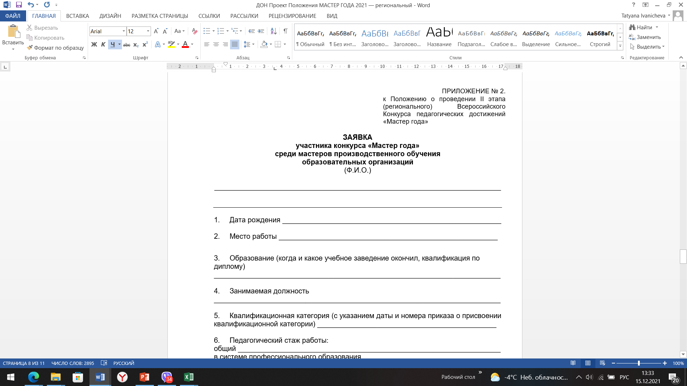
Б. Документы на II этап (региональный) Всероссийского конкурса
ВАЖНО!
В бумажном и электронном вариантах ВСЕ одинаково
ОФОРМЛЕНИЕ ДОКУМЕНТОВ
От всех участников Конкурса II регионального этапа:
№1. Заявка участника конкурса «Мастер года» среди мастеров производственного обучения и преподавателей профессионального цикла образовательных организаций Тюменской области.
Примечание:
Не надо на официальном бланке
Без даты
Без слова «приложения», …
СОХРАНЯТЬ в программах Word и PDF
т.к. должна быть единая форма

Slide 41
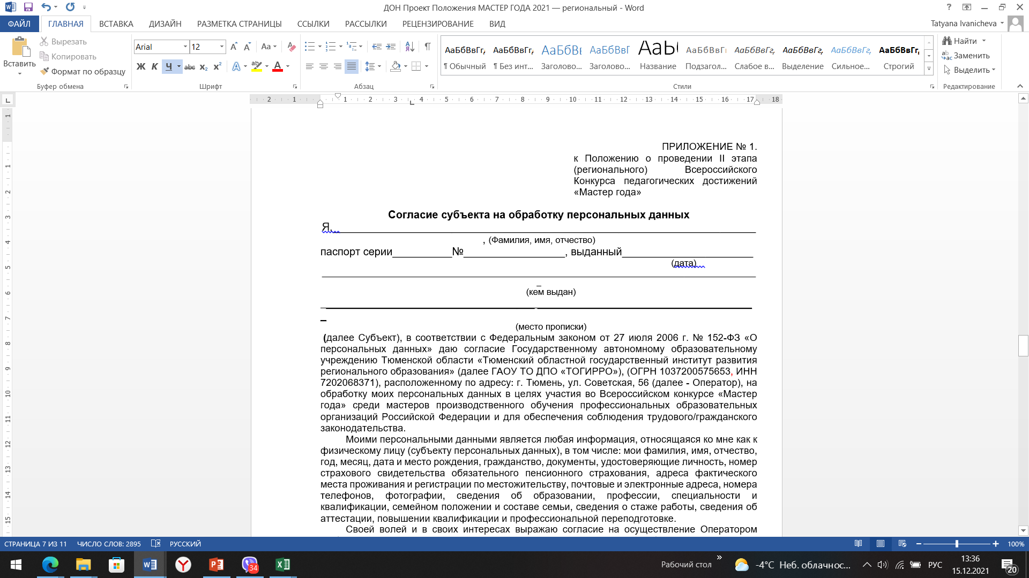
«ПЕДАГОГ ГОДА ТЮМЕНСКОЙ ОБЛАСТИ»
в номинации «Мастер года»
ВАЖНО!
электронный, бумажный вариант
Б. Документы на II этап (региональный) Всероссийского конкурса
ОФОРМЛЕНИЕ ДОКУМЕНТОВ
От всех участников Конкурса II регионального этапа:
№2. Согласие на обработку персональных данных.
Примечание:
Дата обязательна
Без слова «приложение», …

Slide 42
Б. Документы на II этап (региональный) Всероссийского конкурса
ВАЖНО!
В бумажном и электронном вариантах ВСЕ одинаково
ОФОРМЛЕНИЕ ДОКУМЕНТОВ
От всех участников Конкурса 2 регионального этапа:
№5. Справка, на официальном бланке образовательной организации, с указанием № приложений (пункты 6-12), заверенной подписью руководителя, дата, печатью организации
ВАЖНО!
электронный, бумажный вариант
Примечание:
Дата обязательна до 01.03.2025
В качестве приложений могут быть предоставлены заверенные копии сертификатов, дипломов, удостоверений КПК и других подтверждающих документов.

Slide 43
Б. Документы на 2 этапа (Регионального) Всероссийского конкурса
ВАЖНО!
В электронном варианте нумерация документов
От каждого УЧАСТНИКа Конкурса от ПОО ТО – один участник ПОБЕДИТЕЛЬ!!!
6.1. Документы (протоколы), подтверждающие опыт подготовки выпускников, успешно сдавших демонстрационный экзамен ДЭ (6.1.ФИО, отчет, .. ПОО ТО, Приложение 1)
6.2. Документы (отчеты, протоколы), подтверждающие опыт подготовки участников Региональных, Национальных чемпионатов «Молодые профессионалы» Worldskills; (ФИО, Приложение 2)
6.3. Документы (отчеты, протоколы), подтверждающие опыт подготовки участников Мировых, Европейских чемпионатов профессионального мастерства по стандартам Worldskills; (ФИО, Приложение 3)
6.4. Документы, подтверждающий наличие паспорта компетенций (skills-паспорт) участника Конкурса; (ФИО, Приложение 4)
6.5. Документы (дипломы, сертификаты), подтверждающие опыт подготовки участников Региональных, Национальных, Международных чемпионатов профессионального мастерства среди лиц с инвалидностью и ОВЗ Абилимпикс; (ФИО, Приложение 5)
6.6. Документы (дипломы), подтверждающие опыт подготовки победителей и призеров из числа обучающихся в олимпиадах и конкурсах профессионального мастерства регионального и федерального этапов. (ФИО, Приложение 6)
6.7.. Копии удостоверений, дипломы, сертификаты, благодарности и т.д. участника Конкурса! (ФИО, Приложение 7) +++

Slide 44
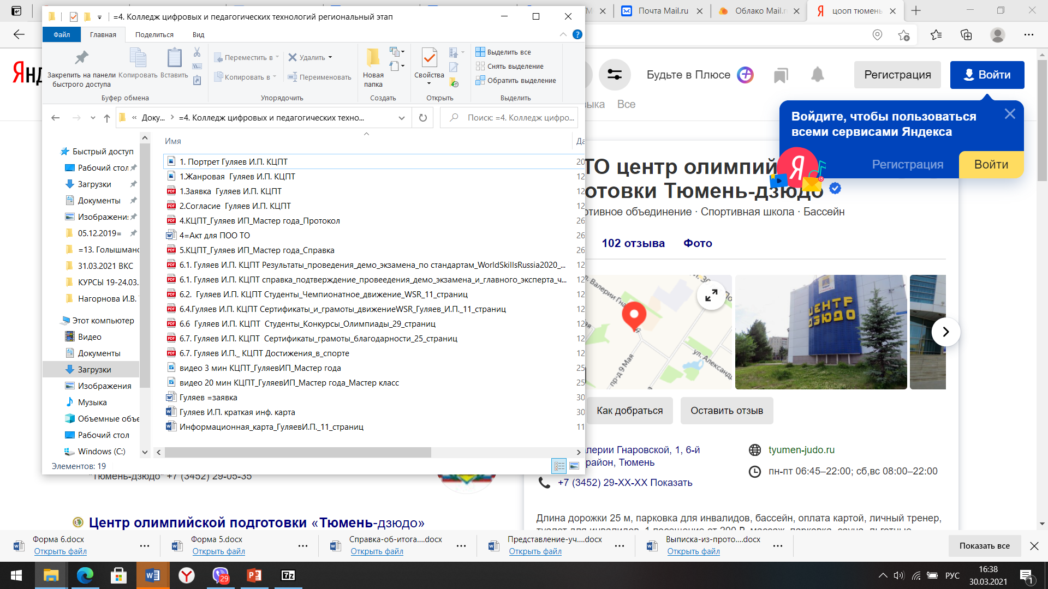
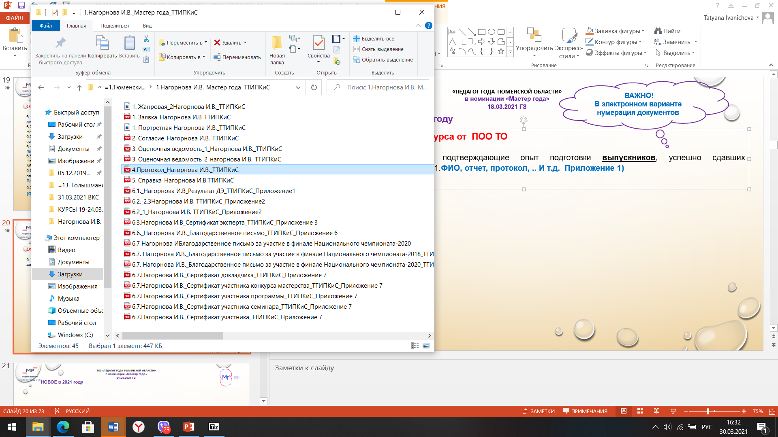
ВАЖНО!
В электронном варианте нумерация документов
СТРУКТУРИРОВАНИЕ ДОКУМЕНТОВ – название
6.1. Документы (протоколы, …), подтверждающие опыт подготовки выпускников, успешно сдавших демонстрационный экзамен ДЭ (6.1.ФИО, ведомости, отчет, справка, диплом эксперта, сертификат, протокол, .. и т.д. ПОО ТО краткое название, Приложение 1)

Slide 45
к 80-летию СПО в Тюменской области
учебно-методических материалов участников II регионального (Тюменской области) этапа Всероссийского конкурса «Мастер года» содержать
- введение (значение Вашей профессии или компетенции по мастер-классу (не более 1 страницы),
- методические разработки,
-технологические карты,
-методические комментарии (т.е. самоанализ) конкурсного мероприятия №2 «Открытый мастер-класс», +
-ссылки на интернет-ресурсы (разные) Вашего профессионального опыта.
.
СБОРНИК
Цель сборника – систематизация и обобщение опыта методической работы педагогов и работников методических служб профессиональных образовательных организаций региона, распространение практик педагогов-участников II этапа Конкурса по подготовке и проведению учебных занятий с использованием современных производственных и образовательных технологий
«ПЕДАГОГ ГОДА ТЮМЕНСКОЙ ОБЛАСТИ»
в номинации «Мастер года»
Notes:
45

